Slide 1
Ομάδα 31: εφαρμογή online κρατήσεων ξενοδοχείου
Θάνου Αναστασία - up1066481
Στούρα Θεοδώρα- up1089838

Slide 2
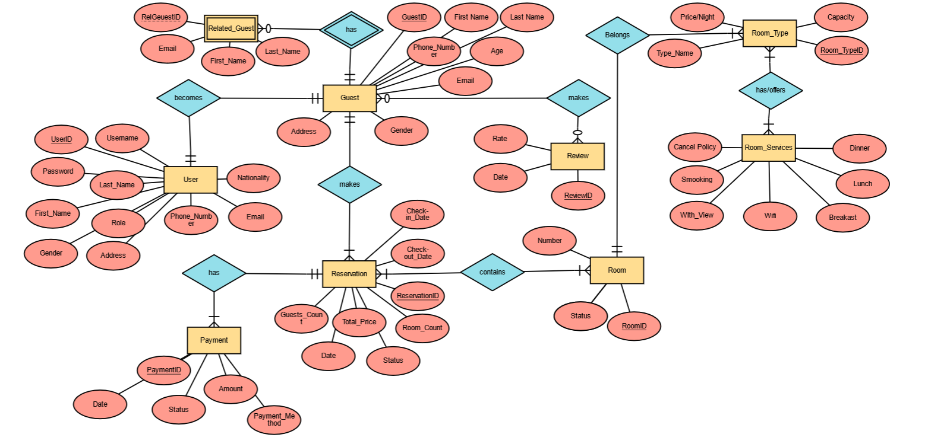
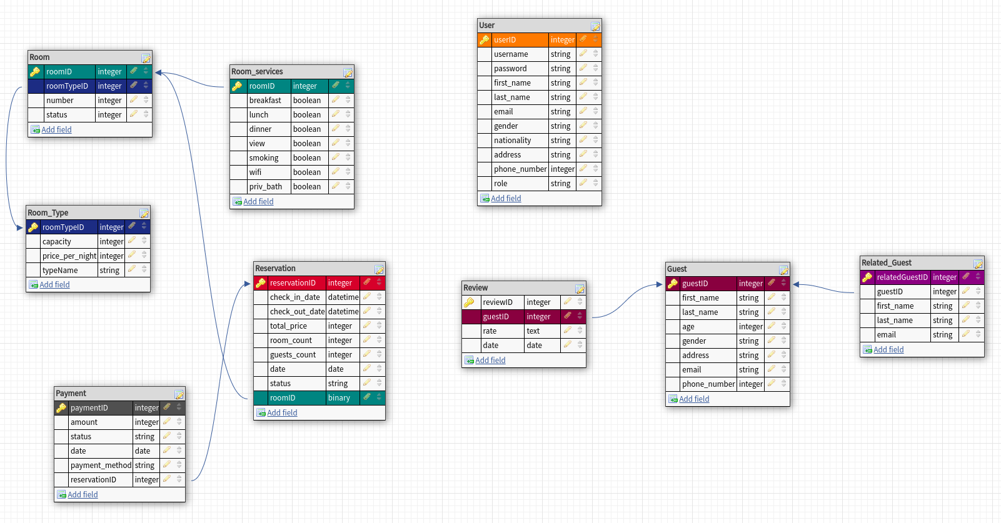
ERD & Σχεσιακό Μοντέλο

Slide 3
Σελίδες χρήστη (user)
Σελίδες διαχειριστή (admin)
Homepage
About us
Rooms
Services
Gallery
Contact us
Login, Register
Customers
Rooms
Bookings
Dashboard
Reviews

Slide 4
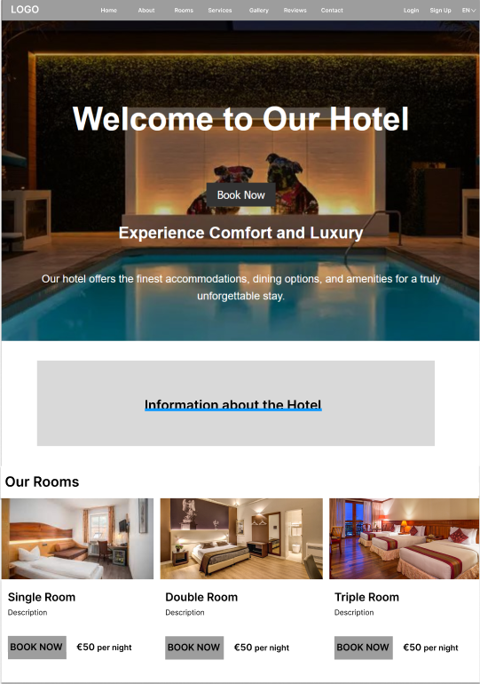
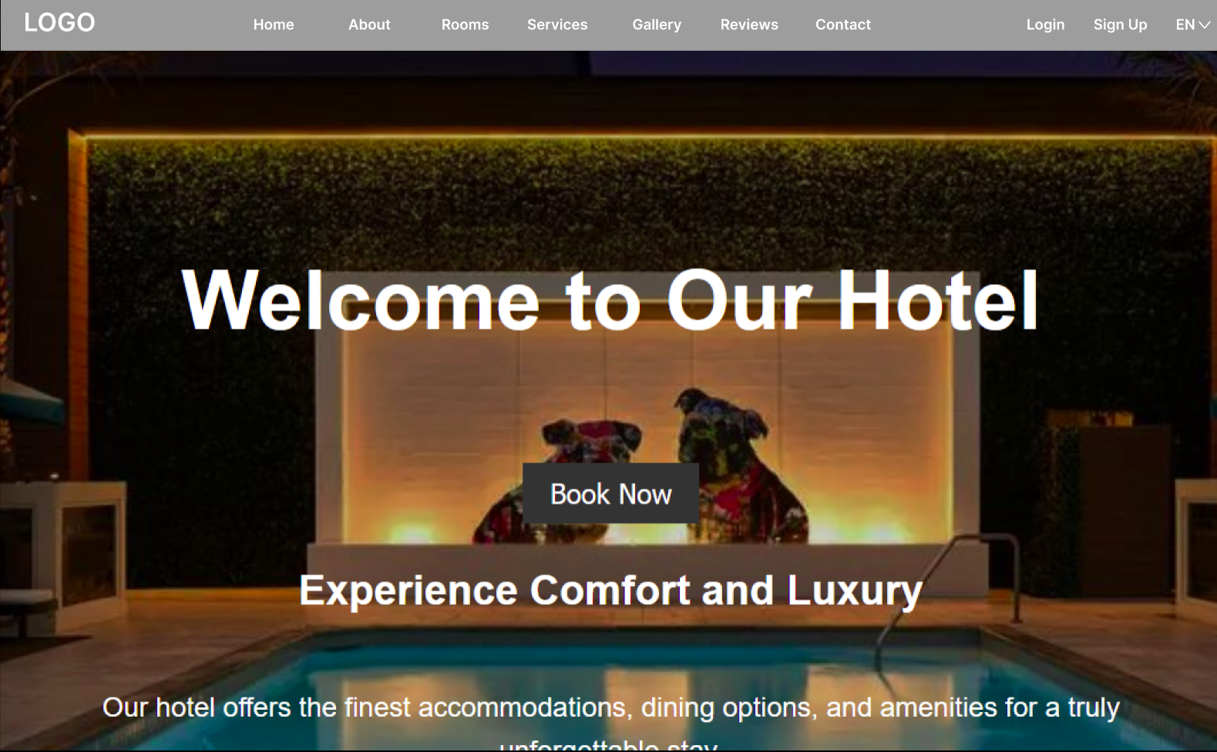
Σελίδες χρήστη - HomePage

Slide 5
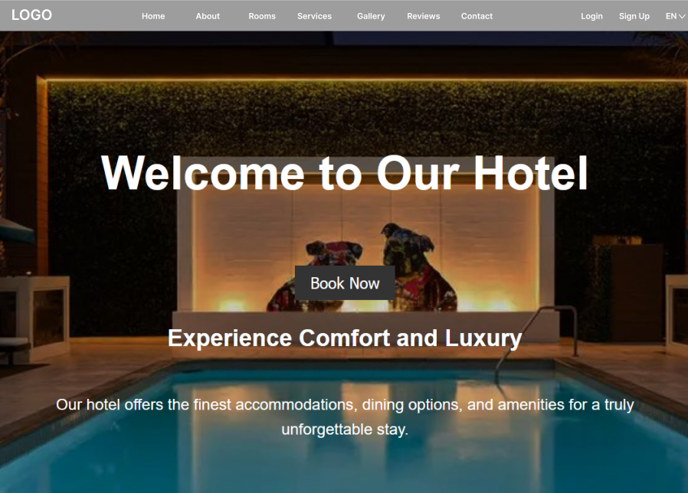
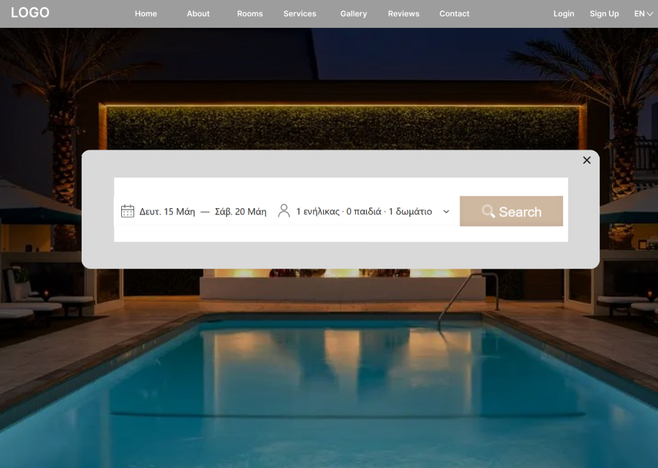
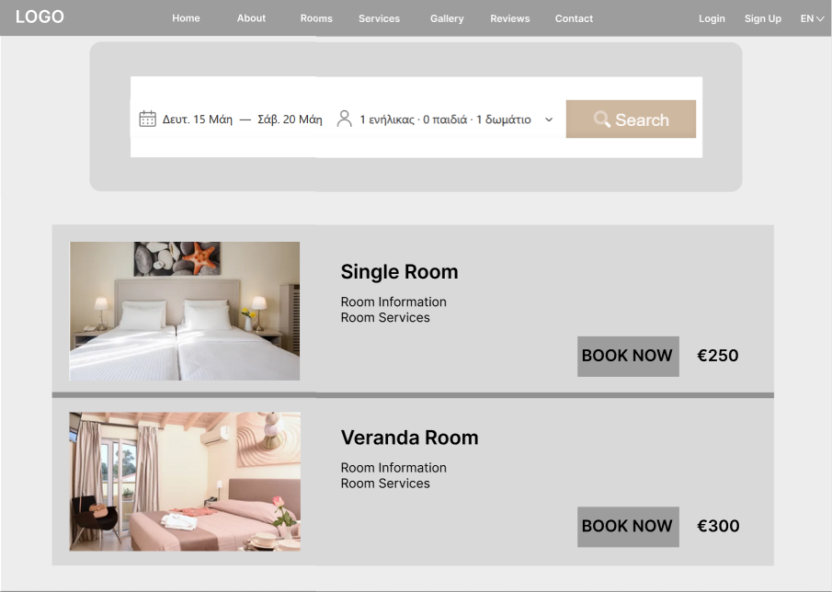
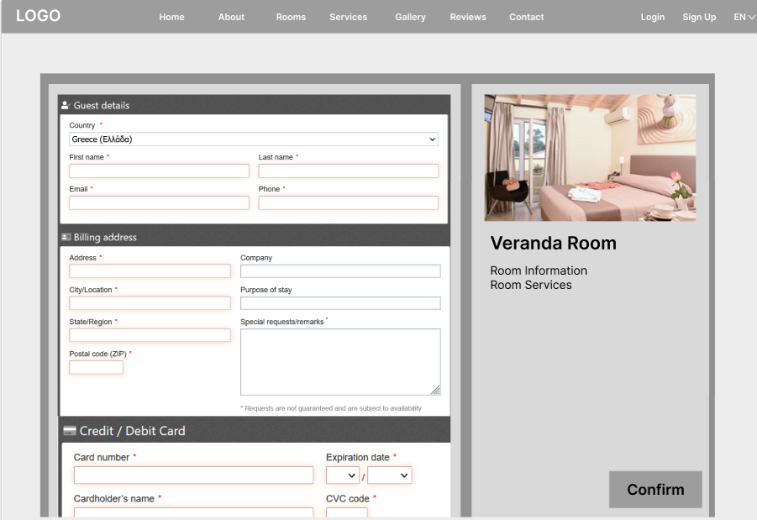

Slide 6
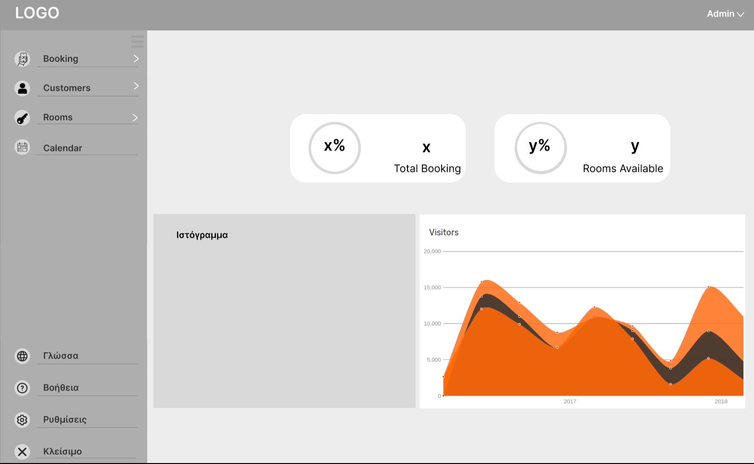
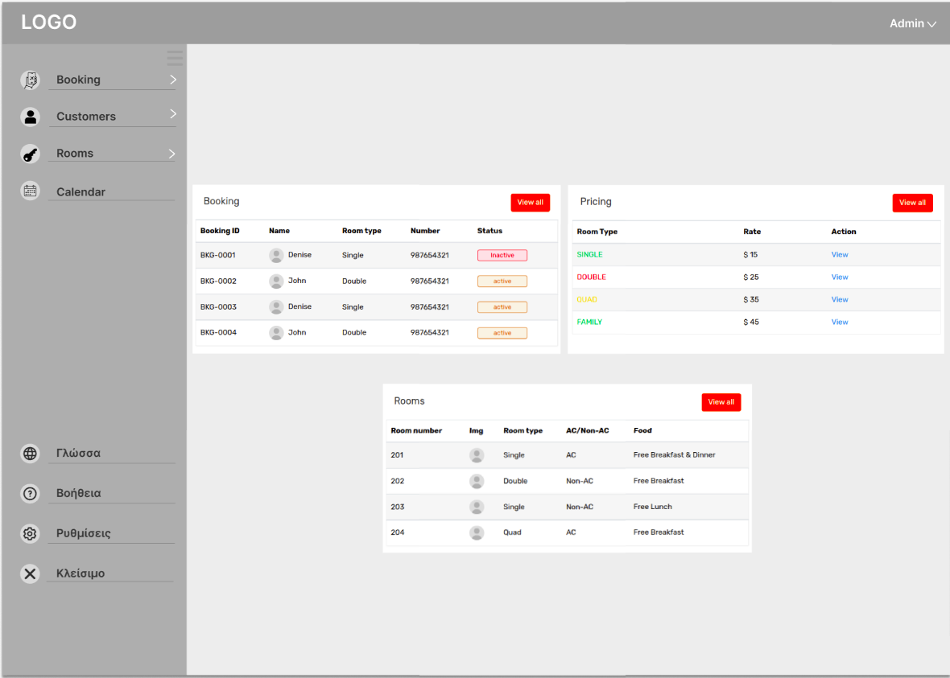
Admin - Homepage

Slide 7
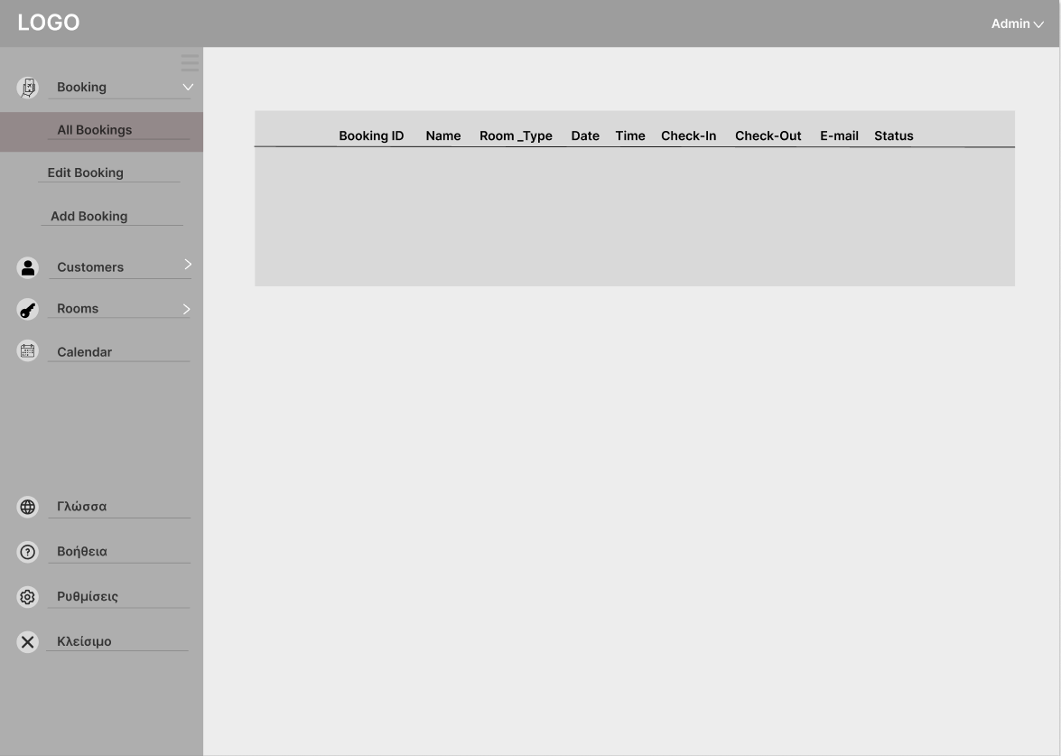
Admin - All Bookings

Slide 8
Ευχαριστούμε

